Slide 1
CEPC calorimeter dimensions: a brief summary
Apr. 26, 2024
CEPC Calorimeter Discussion (Thursday Apr 25, 2024, 10:30 AM)
Agenda: https://indico.ihep.ac.cn/event/22357/
Minutes: https://indico.ihep.ac.cn/event/22357/?note=1334#3-minutes

Slide 2
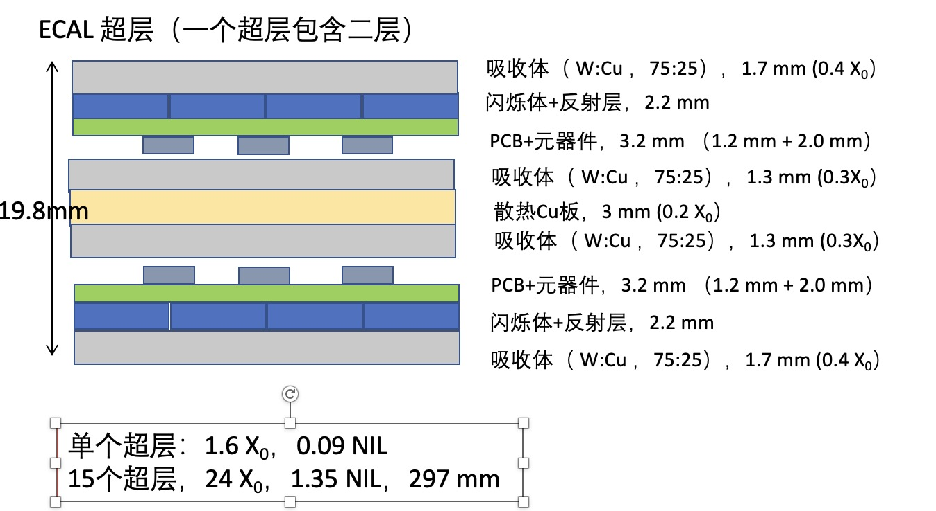
CEPC塑闪ECAL
Two CuW absorber arrangements proposed
ECAL 超层（一个超层包含二层）
W:Cu=75%:25%, X0=4.32mm
闪烁体+反射层，2.2 mm
PCB+元器件，3.2 mm (1.2 mm + 2.0 mm)
19.8 mm
吸收体 (W:Cu , 75:25), 3.0 mm (0.7 X₀，0.029 NIL）
散热Cu板，3 mm (0.2 X₀，0.020 NIL）
吸收体 (W:Cu , 75:25), 3.0 mm (0.7 X₀，0.029 NIL）
PCB+元器件，3.2 mm (1.2 mm + 2.0 mm)
闪烁体+反射层，2.2 mm
单个超层：1.6 X₀, 0.08 NIL
15个超层，24 X₀, 1.2 NIL，348 mm → 297mm
2024.4.25 会议上主要讨论了降低ScECAL厚度：钨铜合金也有良好导热率，单个超层可以只用一层散热铜板，即单个超层减少3mm厚度
另外，如果钨铜合金参考ScECAL样机的合金比例（即W:Cu=85%:15%, X0=3.95mm)，对应0.可以进一步降低总厚度 →~290mm

Slide 3
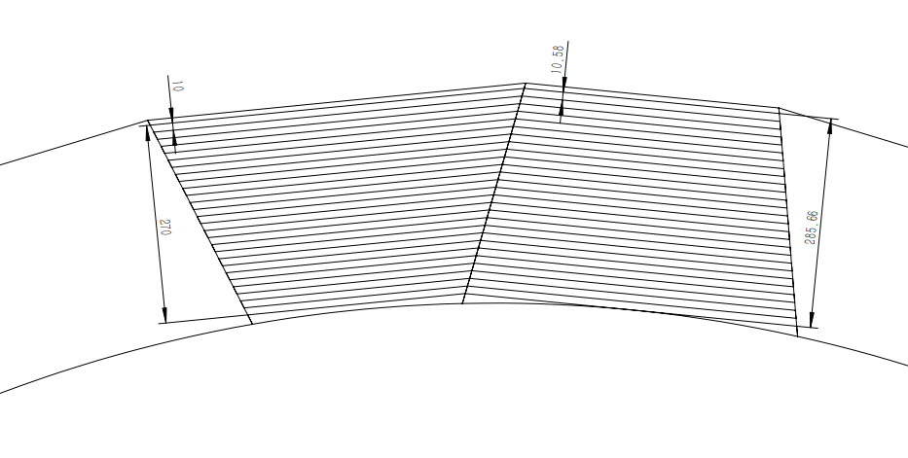
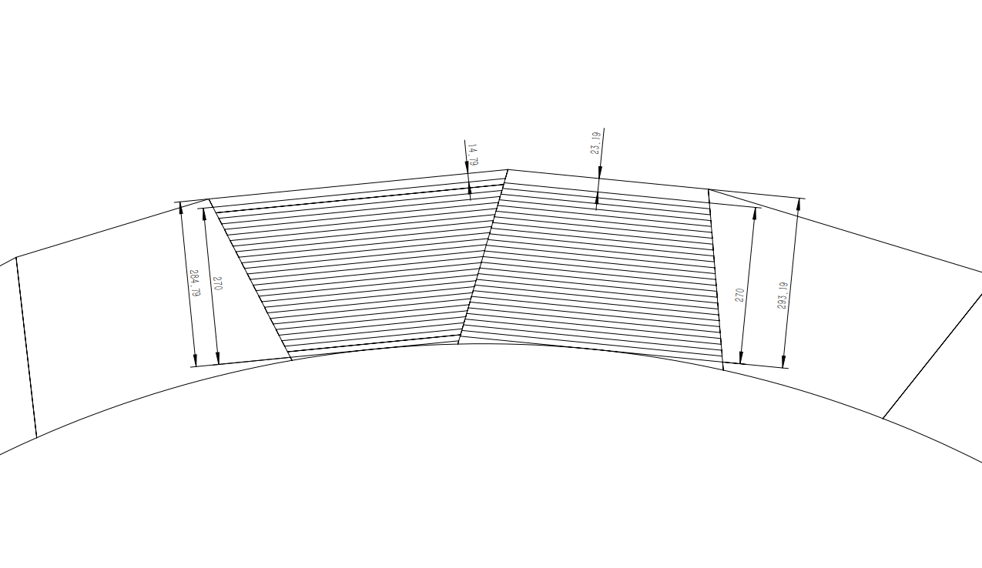
CEPC正交长条晶体ECAL ： 总厚度～290 mm
无更新
晶体ECAL ：相邻两层为正交排布的晶体条
单根BGO闪烁晶体厚度: 10 mm
共27层晶体，晶体总厚度为270mm，对应24.1 X₀ , 1.21 NIL
如果每根晶体每个面的包装层厚度为0.1mm，则包装层总厚度约5mm，此时晶体总厚度为275mm
模块顶部的数据汇总和传输，以及冷却系统占用厚度预期不超过10mm，则量能器总厚度约285mm
碳纤维支撑结构在厚度上的额外贡献 ~ 5 mm
每层对应，但每层不等高
晶体长度约为400mm，实际长度跟所在层数相关（以上仅为示意图，不按比例）
晶体模块侧面包括电子学读出板和被动冷却层（铜）
每层等高

Slide 4
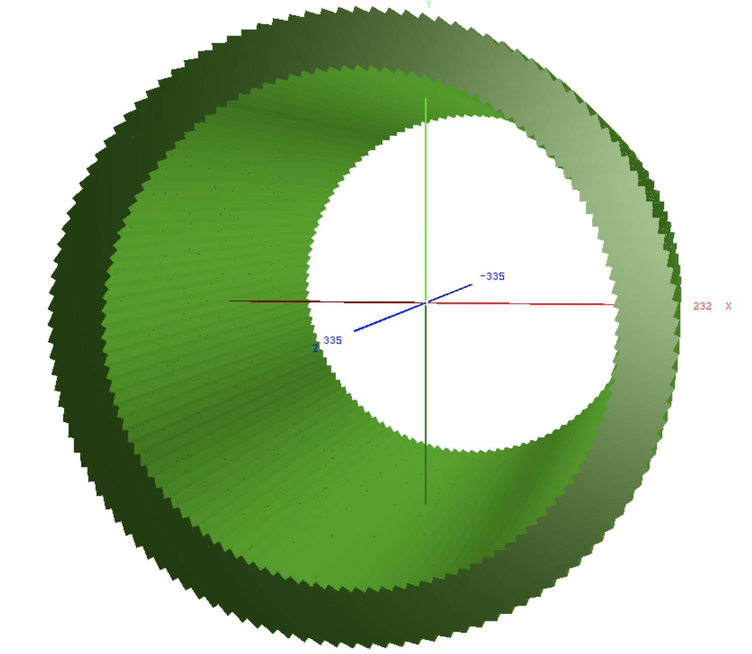
CEPC 倾斜长条晶体ECAL：圆柱形轮廓，总厚度~297 mm
无更新
碳纤维支撑圆桶10mm
散热铜片3mm
PCB+光电器件+电子学 + 传输线缆+供电电缆：10mm
BGO晶体269mm （24X0，1.21NIL）
ESR 外包装厚度 ~80 um/面，ESR总厚度= 80 um/sin(20度)*2面*10层 = 4.7mm
共计274mm
保守设计可以在内部增加3mm碳纤维支撑层

Slide 5
CEPC PS-AHCAL
无更新
上盖板 2 mm
PCB+元器件，3.2 mm
闪烁体+反射层，3.2 mm
下盖板 2 mm
单层（未考虑闪烁体和PCB）：1.18 X₀，0.125 NIL
48层：56.8 X₀，6.0 NIL，1305.6 mm
27.2 mm
吸收体，16.8 mm
注：塑闪的总厚为14.4cm，约0.19 NIL，对应31.6mm的铁。如果考虑这部分贡献，在相同总NIL下，PS-AHCAL相比GS-AHCAL可以更薄，即1305.6-31.6=1274 mm
CEPC GS-AHCAL
上盖板 2 mm
PCB+元器件，3.2 mm
闪烁玻璃+反射层，10.2 mm
27.3 mm
单层：(未考虑PCB） 1.41 X₀，0.125 NIL
48层：67.7X₀，6.0 NIL，1310.4 mm
下盖板 2 mm
吸收体，9.9 mm

Slide 6
总结：CEPC量能器尺寸
电磁量能器：探测器厚度 300 mm
取样型：16边形
全吸收型：32边形
强子量能器：探测器厚度 1315 mm
16边形
量能器的边界: 同心圆的半径差
电磁量能器：
强子量能器：

